Slide 1
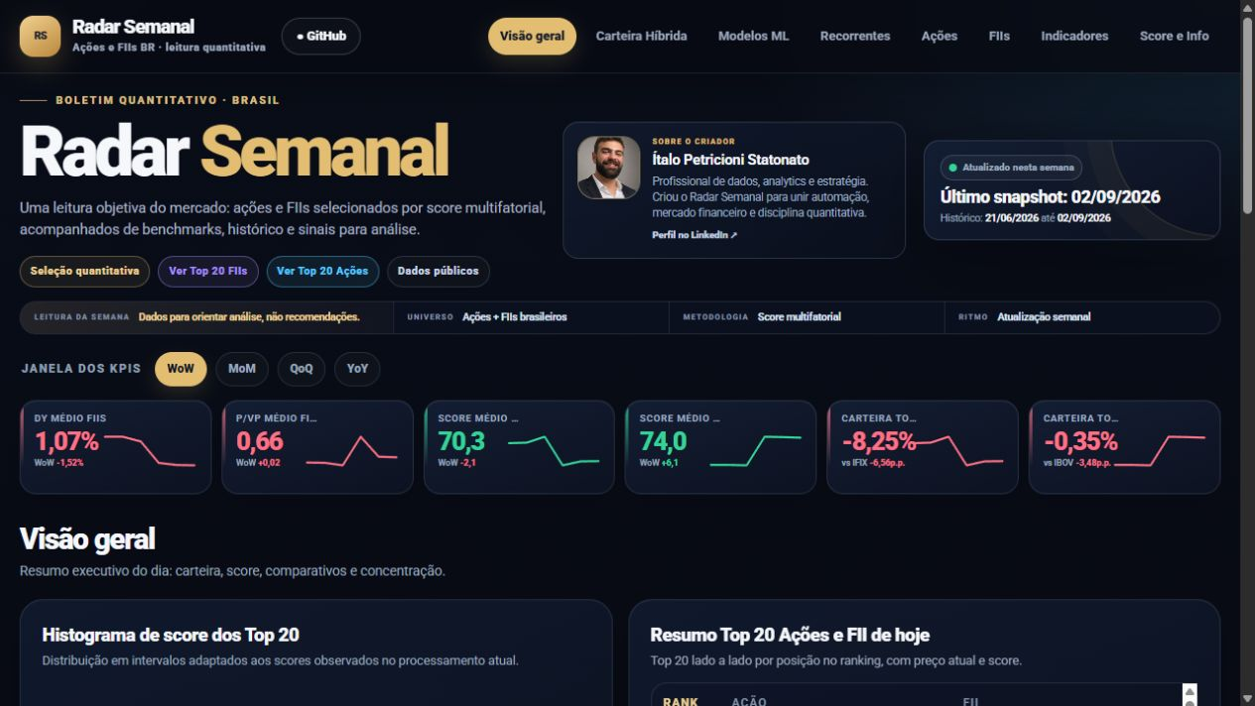
BOLETIM QUANTITATIVO • BRASIL
Radar Semanal
Dados públicos transformados em uma leitura simples de ações e FIIs.
Ítalo Petricioni Statonato
Ações + FIIs brasileiros
Projeto educacional e analítico
Notes:
Apresente o Radar como uma leitura quantitativa acessível. Reforce que o objetivo é organizar informação, não emitir recomendação.
[Sources]
- README.md — descrição do projeto e aviso educacional.
- docs/index.html — identidade visual e linguagem da interface.
- .presentation_build/assets/site-home.png — captura local do dashboard.
[/Sources]

Slide 2
POR QUE EXISTE
02
O Radar transforma 1.505 ativos em uma lista curta para estudar
Menos tempo procurando. Mais clareza para comparar.
549
956
40
+
→
ativos em destaque
FIIs no universo
ações no universo
fundos imobiliários
empresas brasileiras
20 FIIs
+
20 ações
O ranking não elimina a análise: ele organiza a fila do que merece atenção primeiro.
Universo e rankings do snapshot de 02/09/2026.
Notes:
O número 1.505 é a soma do universo coletado no snapshot mais recente do repositório: 549 FIIs e 956 ações. O resultado público contém 20 de cada classe.
[Sources]
- docs/data/2026-09-02.json — kpis.total_fiis_universo, kpis.total_acoes_universo e rankings fiis/acoes.
[/Sources]

Slide 3
COMO FUNCIONA
03
O processo cabe em quatro passos
Uma rotina simples de explicar — e automática de repetir.
1
→
2
→
3
→
4
Coletar
Padronizar
Pontuar
Publicar
Dados públicos de FIIs, ações e mercado.
Percentuais, preços e indicadores ficam comparáveis.
Cada ativo recebe uma nota entre 0 e 100.
Ranking, histórico e contexto chegam ao painel.
Toda semana, o mesmo método percorre o universo inteiro — sem escolher manualmente os favoritos.
Notes:
Explique o fluxo sem entrar em bibliotecas ou nomes de arquivos. O benefício é repetibilidade: o mesmo processo é aplicado a todo o universo.
[Sources]
- main.py — sequência de coleta, limpeza, score, seleção, persistência, modelos, exportação e qualidade.
- README.md — pipeline semanal e automação via GitHub Actions.
[/Sources]

Slide 4
A NOTA
04
Cada ativo é comparado com seus pares
Sete critérios, mesmo peso: cada um responde por 1/7 do score.
FIIs
Ações
Renda: DY médio em 12 meses
Renda: dividend yield
Preço: P/VP
0–100
Preço: P/VPA
Liquidez diária
Preço operacional: EV/EBITDA
Tamanho: patrimônio
posição relativa
Margem líquida
Desempenho no período
Retorno sobre capital
Taxa de administração
Retorno sobre patrimônio
Taxa de performance
Liquidez de negociação
Preço e taxas: menor tende a pontuar melhor.
Nos demais critérios: maior tende a pontuar melhor.
Notes:
O score é percentílico: compara cada ativo ao restante do universo do dia. Dados ausentes recebem uma nota neutra. Os critérios mínimos definem elegibilidade; a ordenação final usa os sete indicadores com peso igual.
[Sources]
- src/scorer.py — FII_WEIGHTS, ACOES_WEIGHTS e cálculo percentílico 0–100.
- src/filters.py — filtros mínimos de elegibilidade antes da ordenação.
- config.yaml — valores dos pisos de elegibilidade.
[/Sources]

Slide 5
O PRODUTO
05
O painel transforma o ranking em contexto
A pessoa pode explorar o resultado sem abrir planilhas ou código.
ranking
contexto de mercado
histórico e recorrência
modelos em observação
Notes:
Mostre que o dashboard é o ponto de contato com o público: ranking, indicadores, recorrência, carteira híbrida, backtests e modelos ficam no mesmo ambiente.
[Sources]
- docs/index.html — interface e seções do dashboard.
- .presentation_build/assets/site-home.png — captura local do dashboard em 02/09/2026.
[/Sources]

Slide 6
CARTEIRA HÍBRIDA
06
Quatro blocos equilibram retorno e proteção
Pesos fixos combinam fontes de retorno com papéis diferentes.
30%
+
30%
+
20%
+
20%
Ações BR
FIIs
CDI
IVVB11
Top 20 para buscar crescimento no Brasil.
Top 20 para renda e exposição imobiliária.
Renda fixa para estabilidade e liquidez.
Exposição global às empresas dos EUA e ao dólar.
Exemplo com R$ 10 mil: R$ 3 mil em ações + R$ 3 mil em FIIs + R$ 2 mil em CDI + R$ 2 mil em IVVB11.
Notes:
Mostre que a carteira reúne quatro funções complementares. O exemplo de R$ 10 mil é apenas didático; dentro dos dois Top 20, cada ativo recebe o mesmo peso.
[Sources]
- src/exporter.py — HYBRID_PORTFOLIO_WEIGHTS e regras de rebalanceamento.
- docs/index.html — descrição da Carteira Híbrida Equilibrada.
[/Sources]

Slide 7
EXEMPLO REAL DO RADAR
07
CDI e IVVB11 amorteceram a queda da renda variável
De 04/07 a 01/09/2026, a carteira híbrida acumulou −2,24%.
Retorno dos blocos
Contribuição na carteira
Ações BR −2,14%
Ações BR −0,509 p.p.
FIIs −8,20%
−2,24%
FIIs −2,491 p.p.
CDI +2,21%
CDI +0,429 p.p.
IVVB11 +1,64%
resultado total
IVVB11 +0,335 p.p.
CDI e IVVB11 somaram +0,764 p.p. e amorteceram a queda.
Resultado histórico; não é previsão nem recomendação.
Notes:
Este é o exemplo histórico disponível no snapshot mais recente do projeto. Destaque que CDI e IVVB11 contribuíram positivamente, mas não eliminaram a perda dos blocos de renda variável.
[Sources]
- docs/data/2026-09-02.json — carteira_vs.carteira_hibrida, período, retornos e contribuições.
- src/exporter.py — metodologia da carteira híbrida.
[/Sources]

Slide 8
POR QUE CONFIAR NO PROCESSO
08
Transparência vem antes de previsão
O projeto registra o que fez, com quais dados e sob quais limitações.
✓
Fontes públicas
A origem dos dados fica explícita e pode ser conferida.
✓
Histórico preservado
Snapshots incrementais permitem reconstruir os derivados.
✓
Backtest auditável
Entrada, custos, cobertura e dados ausentes são registrados.
✓
ML em modo sombra
Modelos aprendem e são avaliados sem trocar o ranking oficial.
Testes automatizados + healthcheck de dados antes da publicação
Notes:
O diferencial aqui não é prometer acerto: é tornar o processo verificável. A base incremental protege o histórico; o backtest explicita premissas; o ML permanece experimental; e a automação só publica após testes e healthcheck.
[Sources]
- docs/ARCHITECTURE.md — camadas e data lake incremental.
- docs/BACKTEST_RETROATIVO.md — metodologia, cobertura e separação entre observado e simulado point-in-time.
- docs/ML_PIPELINE.md — ML em modo sombra.
- .github/workflows/run_screener.yml e tests/*.py — testes e healthcheck antes da publicação.
[/Sources]

Slide 9

COMO USAR
09
Use o Radar para fazer perguntas melhores
Ele organiza o ponto de partida; a decisão continua sendo sua.
1
→
2
→
3
Descubra
Compare
Aprofunde
Encontre ativos que merecem uma primeira análise.
Entenda quais indicadores ajudaram no score.
Confirme riscos, estratégia e adequação ao seu perfil.
Ítalo Petricioni Statonato
O Radar não diz o que comprar.
Ele organiza por onde começar.
Dados • automação • análise quantitativa
Abrir o dashboard ↗
Notes:
Feche com uma orientação prática: descobrir, comparar e aprofundar. Reforce o caráter educacional e convide a audiência a explorar o painel.
[Sources]
- README.md — finalidade educacional e URL pública do dashboard.
- docs/assets/italo-profile.png — foto do criador.
[/Sources]

Slide 10
APÊNDICE • GUIA VISUAL
10
Padrão visual do Radar Semanal
Um sistema simples para manter site, apresentações e posts reconhecíveis.
PALETA
TIPOGRAFIA
Proxima Nova Bold
Fundo
Superfície
Destaque
Ações
Títulos diretos, uma ideia por slide
#070A12
#111A2D
#E3BE72
#54C7FF
Proxima Nova Regular
Texto curto, concreto e sem jargão desnecessário.
FIIs
Positivo
Negativo
Texto
#A78BFA
#34D399
#FB7185
#F5F7FB
COMPOSIÇÃO
16:9 • margens de 72 px • ritmo em múltiplos de 8
Cantos de 24 px • bordas discretas • fundo sempre escuro
Dourado = ênfase; ciano = ações; roxo = FIIs
Verde e vermelho só para estados positivos e negativos
Notes:
Use este slide como referência de marca. Para peças públicas, mantenha uma ideia principal, fundo escuro, alto contraste e as cores semânticas do produto.
[Sources]
- docs/index.html — variáveis CSS, Proxima Nova, raio de 24 px e semântica de cores.
- Inspeção visual do dashboard local renderizado em 02/09/2026.
[/Sources]

